Slide 1
Налоговый контроль
Общие правила

Slide 2
Приказ ФНС России от 08.05.2015 № ММВ-7-2/189@ Вступил в силу 12 июня 2015
Утверждены формы документов, используемых налоговыми органами при проведении налоговых проверок

Slide 3
ПИСЬМО от 21.07.2015
№ ЕД-4-2/12800@
Документы печатью налоговых органов не удостоверяются.
Для изготовления указанных документов на бумажном носителе бланки налоговых органов с угловым штампом не используются.

Slide 4
Общие условия привлечения к налоговой ответственности:
Никто не может быть привлечен к ответственности за совершение налогового правонарушения иначе, как по основаниям и в порядке, которые предусмотрены НК,
Никто не может быть привлечен повторно к ответственности за совершение одного и того же налогового правонарушения,
Привлечение к ответственности не освобождает от обязанности уплатить причитающиеся суммы налога,
Лицо считается невиновным, пока его виновность не будет доказана,
Обязанность по доказыванию возлагается на налоговый орган,
Неустранимые сомнения толкуются в пользу налогоплательщика

Slide 5
Процедура рассмотрения налоговых правонарушений
различается в зависимости от того, каким способом было выявлено это нарушение
Правонарушения, выявленные в результате проведения иных мероприятий налогового контроля (ст.101.4 НК РФ)
Правонарушения, выявленные
в ходе камеральной или выездной налоговой проверки (ст.100, ст.101 НК РФ)

Slide 6
Правонарушения, выявленные в ходе налоговой проверки (ст.100, 101 НК РФ) | Правонарушения, выявленные вне проведения проверки (ст.101.4 НК РФ)
Акт налоговой проверки (ст. 100 НК РФ) По итогам камеральной налоговой проверки - в течение 10 дней после окончания камеральной налоговой проверки По результатам выездной налоговой проверки - в течение 2 месяцев со дня составления справки о проведенной выездной налоговой проверке По результатам выездной налоговой проверки консолидированной группы налогоплательщиков - в течение 3 месяцев со дня составления справки о проведенной выездной налоговой проверке | Акт об обнаружении фактов, свидетельствующих о предусмотренных НК РФ налоговых правонарушениях (за исключением налоговых правонарушений, предусмотренных статьями 120, 122, 123 НК РФ) составляется в течение 10 дней со дня выявления указанного нарушения

Slide 7
Правонарушения, выявленные в ходе налоговой проверки (ст.100, 101 НК РФ) | Правонарушения, выявленные вне проведения проверки (ст.101.4 НК РФ)
В течение 5 дней с даты этого акта должен быть вручен лицу, в отношении которого проводилась проверка, или его представителю под расписку или передан иным способом, свидетельствующим о дате его получения указанным лицом (его представителем) При проведении налоговой проверки консолидированной группы налогоплательщиков акт налоговой проверки в течение 10 дней с даты этого акта вручается ответственному участнику консолидированной группы налогоплательщиков | В НК не установлен срок вручения данного акта. Акт вручается лицу, совершившему налоговое правонарушение, под расписку или передается иным способом, свидетельствующим о дате его получения. В пунктах 28, 29 Постановления Пленума ВАС № 57 от 30.07.2013г. проведена аналогия с пунктом 5 статьи 100 НК РФ: акт должен быть вручен соответствующему лицу в течение 5 дней с даты составления акта
Срок вручения акта

Slide 8
Законный представитель
Юридических лиц
Физических лиц
- лица, имеющие право действовать без доверенности от имени ЮЛ;
- ответственный участник консолидированной группы налогоплательщиков
- родители несовершеннолетнего, - усыновители, опекуны и попечители

Slide 9
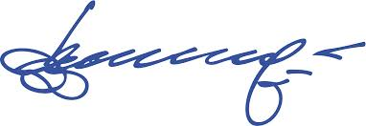
Представитель по доверенности
Юридические лица
абз. 1 п.3 ст.29 НК РФ,
ст.185, 185.¹, 188 ГК РФ
Физические лица
абз. 2 п.3 ст.29 НК РФ

Slide 10
Изменения в ГК и нотариальных правилах:
С 2017 года можно бесплатно круглосуточно узнавать в Интернете, в частности, о том, кто и когда удостоверил доверенность, каков ее регистрационный номер в спец.реестре. Сейчас доступ открыт к сведениям только о тех доверенностях, которые отменены.

Slide 11
Изменения в ГК и нотариальных правилах:
Если третьи лица не были извещены об отмене доверенности ранее, они считаются извещенными о совершенной в нотариальной форме отмене доверенности на следующий день после внесения сведений об этом в реестр нотариальных действий,
а о совершенной в простой письменной форме отмене доверенности - по истечении 1 месяца со дня опубликования таких сведений в официальном издании, в котором опубликовываются сведения о банкротстве.

Slide 12
Ст. 29 НК: Уполномоченный представитель налогоплательщика
Уполномоченным представителем налогоплательщика признается - физическое или юридическое лицо, уполномоченное налогоплательщиком представлять его интересы в отношениях с налоговыми органами.

Slide 13
Постановление Пленума Верховного суда РФ
№ 25 от 23.06.2015г.
раздел по вопросам представительства и доверенности

Slide 14
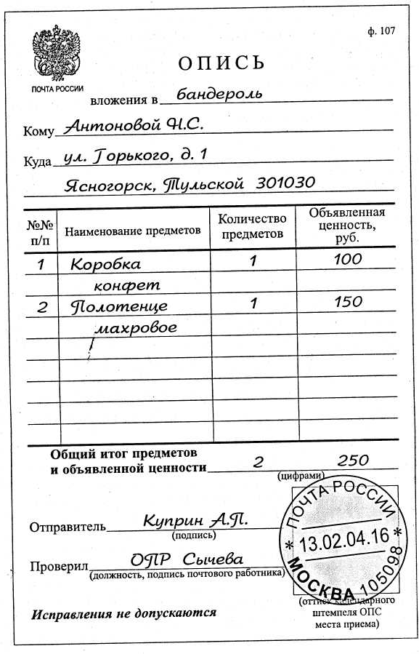
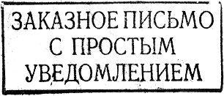
В случае, если лицо или его представитель уклоняются от получения акта, акт с отметкой об уклонении направляется по почте заказным письмом по месту нахождения организации (обособленного подразделения) или месту жительства физического лица.
В случае направления акта налоговой проверки по почте заказным письмом датой вручения этого акта считается шестой день считая с даты отправки заказного письма.

Slide 15
Надлежащее уведомление
Ст.54 Гражданского кодекса РФ:
Юридическое лицо несет риск последствий неполучения юридически значимых сообщений (статья 165.1), доставленных по адресу, указанному в ЕГРЮЛ, а также риск отсутствия по указанному адресу своего органа или представителя.
Сообщения, доставленные по адресу, указанному в ЕГРЮЛ, считаются полученными юридическим лицом, даже если оно не находится по указанному адресу.
Ст.165.1 Гражданского кодекса РФ
Заявления, уведомления, извещения, требования или иные юридически значимые сообщения, с которыми закон или сделка связывает гражданско-правовые последствия для другого лица, влекут для этого лица такие последствия с момента доставки соответствующего сообщения ему или его представителю.
Сообщение считается доставленным и в тех случаях, если оно поступило лицу, которому оно направлено (адресату), но по обстоятельствам, зависящим от него, не было ему вручено или адресат не ознакомился с ним.

Slide 16
Надлежащее уведомление
Постановление Пл. ВАС РФ от 30.07.2013 № 61
Постановление Пл. ВАС РФ от 30.07.2013 № 57
Постановление Пл. ВАС РФ от 02.06.2004 № 10
Путеводитель по налогам. Энциклопедия спорных ситуаций по части первой Налогового кодекса РФ
Тютин Д.В. Налоговое право: курс лекций // СПС КонсультантПлюс. 2015.

Slide 17
Федеральный закон от 01.05.2016 N 130-ФЗ, от 03.07.2016 N 244-ФЗ, N 243-ФЗ,
Ст. 101 Порядок рассмотрения дел о налоговых правонарушениях
Внимание!!!
Изменения с 02.06.2016,
с 01.01.2017

Slide 18
Правонарушения, выявленные в ходе налоговой проверки (ст.101 НК РФ) | Правонарушения, выявленные вне проведения проверки (ст.101.4 НК РФ)
Решение должно быть принято в течение 10 дней со дня истечения срока, указанного в п. 6 ст.100 НК РФ. Указанный срок может быть продлен, но не более чем на 1 месяц. | По истечении срока, указанного в п.5 ст.101.4 НК РФ, в течение 10 дней руководитель (заместитель руководителя) налогового органа рассматривает акт, в котором зафиксированы факты нарушения законодательства о налогах и сборах, а также документы и материалы, представленные лицом, совершившим налоговое правонарушение.
Рассмотрение. Сроки.

Slide 19
Правонарушения, выявленные в ходе налоговой проверки (ст.101 НК РФ) | Правонарушения, выявленные вне проведения проверки (ст.101.4 НК РФ)
1) о привлечении к ответственности за совершение налогового правонарушения При проверке КГН в указанном решении может содержаться указание о привлечении к ответственности одного или нескольких участников этой группы; 2) об отказе в привлечении к ответственности за совершение налогового правонарушения 3) о проведении доп.мероприятий | 1) о привлечении к ответственности за совершение налогового правонарушения 2) об отказе в привлечении к ответственности за совершение налогового правонарушения
Виды решений.

Slide 20
Правонарушения, выявленные в ходе налоговой проверки (ст.101 НК РФ) | Правонарушения, выявленные вне проведения проверки (ст.101.4 НК РФ)
П.6 ст. 101 НК РФ - в срок, не более 1 месяца - 2 месяца – в отношении КГН | Проведение дополнительных мероприятий налогового контроля не предусмотрено в случае необходимости решение о привлечении к участию свидетеля, эксперта, специалиста
Дополнительные мероприятия налогового контроля

Slide 21
Об оформлении результатов дополнительных мероприятий налогового контроля Статья 101 НК РФ не возлагает на налоговый орган обязанность составлять акт (справку) по результатам дополнительных мероприятий налогового контроля и вручать его налогоплательщику. Документ: Определение СКЭС ВС РФ от 13.09.2016 по делу №310-КГ16-5041

Slide 22
Правонарушения, выявленные в ходе налоговой проверки (ст.101 НК РФ) | Правонарушения, выявленные вне проведения проверки (ст.101.4 НК РФ)
В течение 10 дней со дня истечения срока проведения дополнительных мероприятий налогового контроля, указанного в соответствующем решении налогового органа.
Возражения по результатам доп.мероприятий

Slide 23
Правонарушения, выявленные в ходе налоговой проверки (ст.101 НК РФ) | Правонарушения, выявленные вне проведения проверки (ст.101.4 НК РФ)
По результатам рассмотрения результатов ДМ руководителем (заместителем руководителя) налогового органа в течение 10 дней со дня истечения срока для подачи возражений по допам принимается решение.
Рассмотрение №2. Сроки.

Slide 24
Виды решений
По результатам рассмотрения материалов руководитель (заместитель руководителя) налогового органа выносит решение: 1) о привлечении к ответственности за совершение налогового правонарушения. При проверке консолидированной группы налогоплательщиков в указанном решении может содержаться указание о привлечении к ответственности одного или нескольких участников этой группы; 2) об отказе в привлечении к ответственности за совершение налогового правонарушения.

Slide 25
Виды решений
По результатам рассмотрения материалов руководитель (заместитель руководителя) налогового органа выносит решение: 1) о привлечении к ответственности за совершение налогового правонарушения. При проверке консолидированной группы налогоплательщиков в указанном решении может содержаться указание о привлечении к ответственности одного или нескольких участников этой группы; 2) об отказе в привлечении к ответственности за совершение налогового правонарушения.

Slide 26
Что было до 02.06.2016г.
Срок подачи возражений по акту
Срок вынесения решений
1 месяц
10 дней +1 месяц
Проведение доп.мероприятий – 1 мес. (2мес), ознакомление с результатами доп.мероприятий – ? дн.,
подача возражений по допам – 1 мес.
Что стало после 02.06.2016г.
1 месяц
10 дней +1 месяц
1 месяц
10 дней
10 дней
Срок подачи возражений по акту
Срок вынесения решений
Срок проведения ДМ НК
Срок подачи возражений по допам
Срок вынесения решений

Slide 27
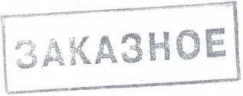
Правонарушения, выявленные в ходе налоговой проверки (ст.101 НК РФ) | Правонарушения, выявленные вне проведения проверки (ст.101.4 НК РФ)
Соответствующие решения должны быть вручены в течение 5 дней со дня их вынесения под расписку или передано иным способом, свидетельствующим о дате получения решения В случае, если указанное решение невозможно вручить или передать иным способом оно направляется по почте заказным письмом по месту нахождения организации (обособленного подразделения) или месту жительства физического лица. В случае направления решения по почте заказным письмом датой его вручения считается шестой день со дня отправки заказного письма. | П.11 ст. 101.4 НК РФ, предусматривающий направление копии решения, принятого по результатам рассмотрения, признан утратившим силу. Указанное решение может быть передано налогоплательщику в общем порядке (п. 4 ст. 31 НК РФ): по почте, лично под расписку либо по телекоммуникационным каналам связи (если лицо обязано представлять декларации в электронном виде, этот способ является исключительным). Пунктами 28, 29 Постановления Пленума ВАС № 57 от 30 июля 2013 г. проведена аналогия с пунктом 9 статьи 101 НК РФ.
Вручение решения

Slide 28
Правонарушения, выявленные в ходе налоговой проверки (ст.101 НК РФ) | Правонарушения, выявленные вне проведения проверки (ст.101.4 НК РФ)
Решение вступает в силу по истечении 1 месяца со дня вручения лицу (его представителю), в отношении которого было вынесено соответствующее решение. Решение ФНС России о привлечении к ответственности за совершение налогового правонарушения или об отказе в привлечении к ответственности за совершение налогового правонарушения вступает в силу со дня его вручения лицу, в отношении которого было вынесено соответствующее решение (его представителю). | Момент вступления в силу НК РФ не прописан Названные решения вступают в силу со дня их вручения лицу (его представителю), в отношении которого они были вынесены, либо со дня, когда они считаются полученными (п.48 Постановления Пленума ВАС от 30.07.2013 №57)
Вступление решения в законную силу

